Slide 1
Система команд Исполнителя

Slide 2
Алгоритм
Алгоритм – это план достижения цели, состоящий из шагов.
2

Slide 3
Алгоритм
Алгоритм – это план достижения цели, состоящий из шагов.
Где мы можем в жизни встретить алгоритм?
3

Slide 4
Алгоритм
Алгоритм – это план достижения цели, состоящий из шагов.
Где мы можем в жизни встретить алгоритм?
Кулинарный рецепт, инструкция по сборки модели
LEGO или ТРИК, маршрут движения и т.д.
4

Slide 5




Графическая система команд
Операторы
начало
конец
налево
направо
5

Slide 6


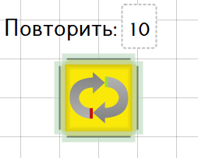
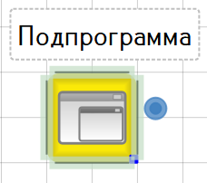
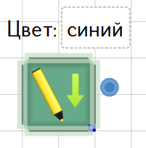

Графическая система команд
Операторы
вперед
назад
цикл
подпрограмма
опустить маркер
поднять маркер
6

Slide 7
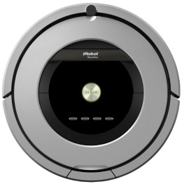
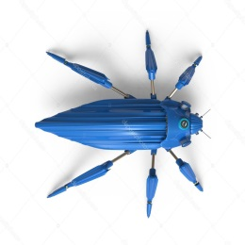






Исполнитель
Исполнитель – тот, кто исполняет алгоритм.
В программе TRIK Studio Junior можно менять изображение исполнителя:
7

Slide 8
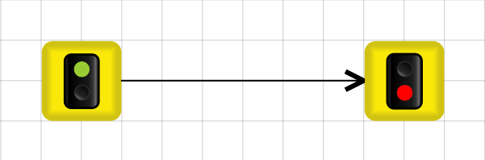
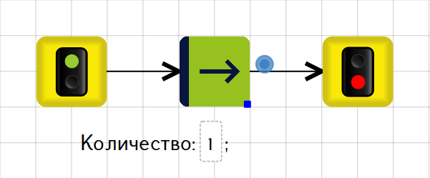

Первые программы
Результат
выполнения?
Результат выполнения?
Количество 1 – двигаться 1 клетку
Результат выполнения?
Количество 2 – двигаться 2 клетки
8

Slide 9
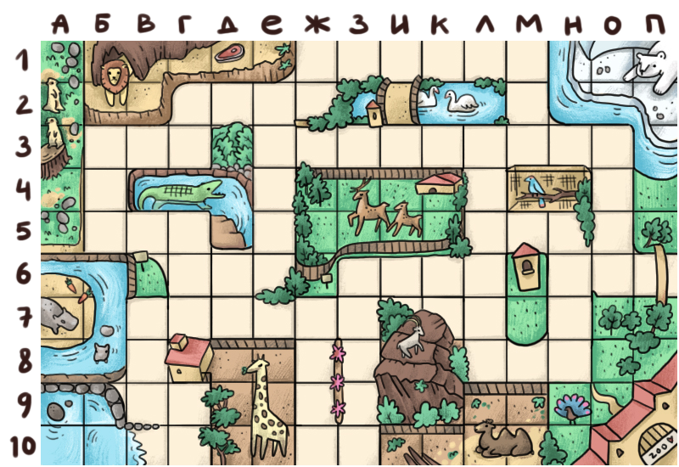
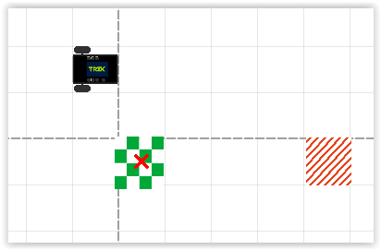
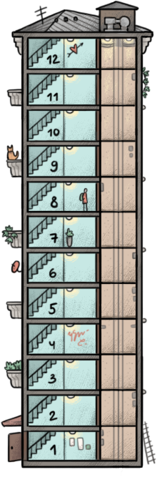
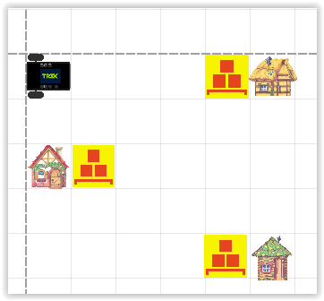
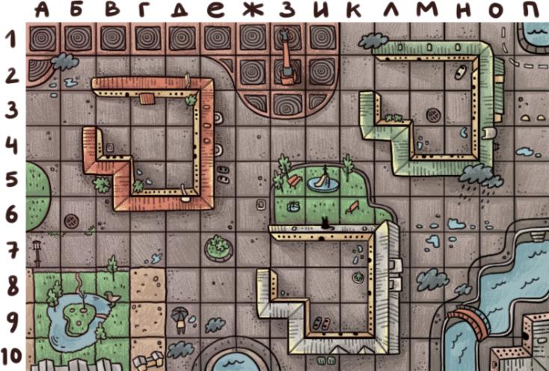
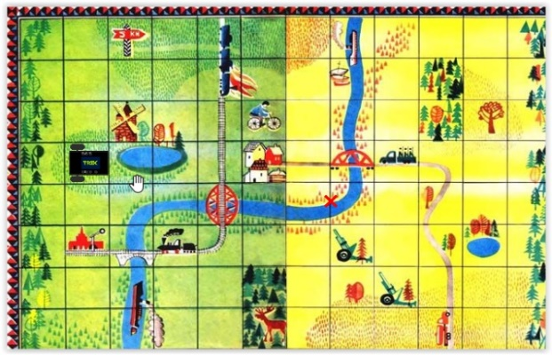
Миры исполнителя
Все, что окружает исполнителя – это его мир.
9

Slide 10
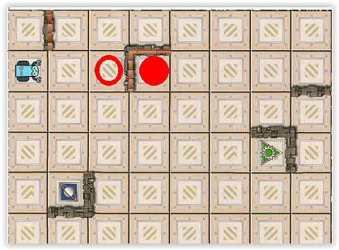
Самостоятельно
Помогите роботу добраться до красного кольца
10

Slide 11
Самостоятельно
Помогите роботу добраться до красного круга
11

Slide 12
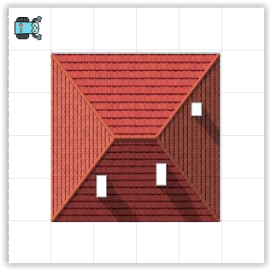
Самостоятельно
Как будет выглядеть программа, выполняя которую робот обходит дом по периметру
12

Slide 13
13

